Slide 1
인공지능을 통한 주가예측
Kospi지수와 삼성전자와의 상관관계
그리고 kospi지수 학습을 통한 삼성전자 주가예측

Slide 2
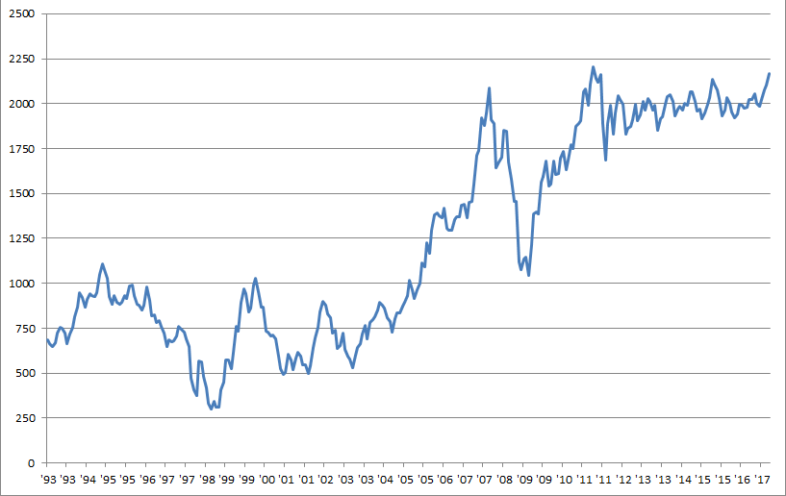
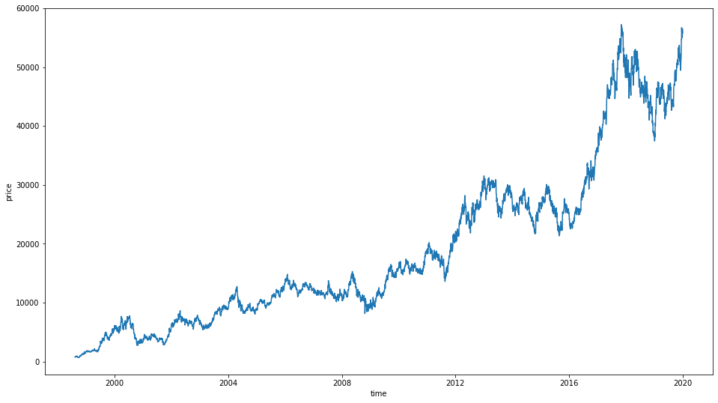
가설 설정 및 분석

Slide 3
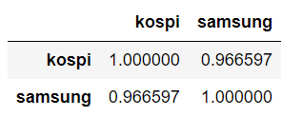
가설 설정 및 분석
매우 강한 양의 상관관계를 보이며 이를 통해 kospi 지수를 학습한 데이터로 삼성전자 주가 예측이 가능 할 것이다.

Slide 4
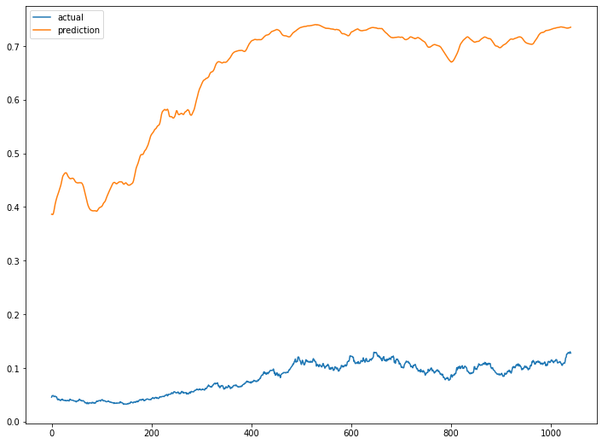
데이터의 전처리
RNN 모델 이용
Kospi와 삼성전자의 지수 차이와 거래량의 차이로 인해 제대로 된 결과값 도출 않됨

Slide 5
데이터의 전처리
데이터 (시초가,최고,최저,종가,거래량 순)
Kospi 이전 데이터를 삭제 , 2012~2019년 데이터만을 사용
array([[0.00889258, 0.00859504, 0.0087933 , 0.00165999, 0.00469957], [0.00864895, 0.00806818, 0.00848045, 0.00151612, 0.00537472], [0.00857143, 0.00817149, 0.00842458, 0.00138332, 0.00569662], ..., [0.66112957, 0.61983471, 0.66256983, 0.6525088 , 0.14620173], [0.64894795, 0.6177686 , 0.64916201, 0.64808216, 0.1936984 ], [0.65448505, 0.61466942, 0.65251397, 0.65029548, 0.13749703]])

Slide 6
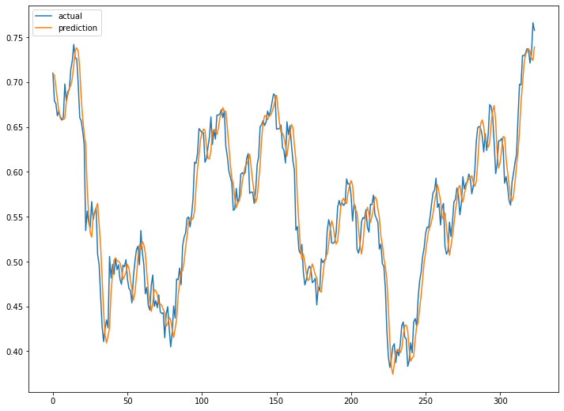
인공지능 모델 및 학습
Long Short-Term Memory (LSTM) 모델 이용
Kospi 주가예측 (train – kospi, test –kospi)

Slide 7
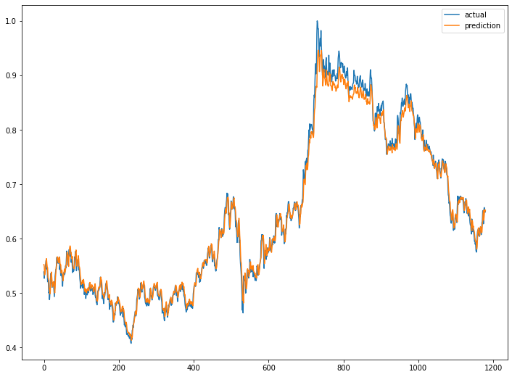
데이터 모델링 후 결과 -삼성전자만
삼성전자 주가예측 -
(train – kospi, test –삼성전자)

Slide 8
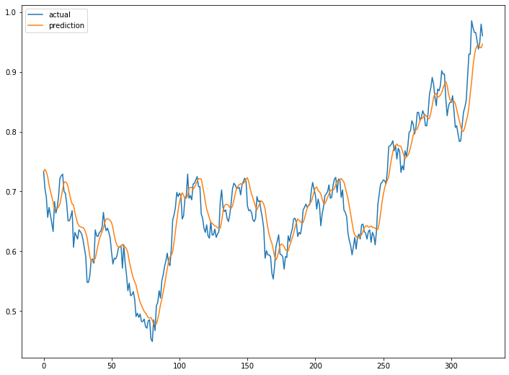
데이터 모델링 후 결과
삼성전자 주가예측 -
(train – kospi, test –삼성전자)

Slide 9
감사합니다.

